Slide 1
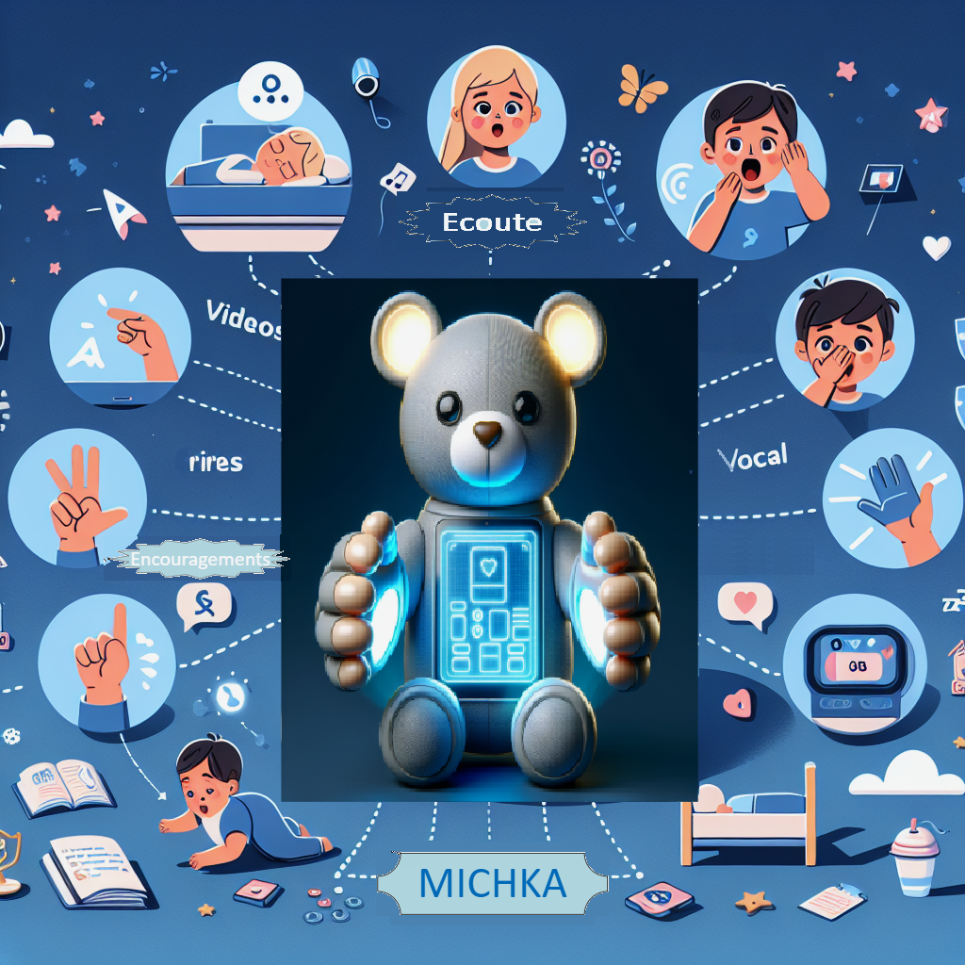
Michka
Ourson connecté pour l’apprentissage de la Langue des Signes Française (LSF) et le Makaton.
Manuel Manresa – 13/02/2025

Slide 2
Sommaire
Michka
Constat
La solution
Michka Pour Qui ?
Michka Pourquoi ?
Fonctionnalités
Roadmap
Business Plan (1 à 4)
Budget Prototype

Slide 3
Constat
Michka
La fédération mondiale des sourds estime qu'il y a environ 70 000 000 sourds dans le monde, mais aucune évaluation statistique de la population de Sourds n'a été réalisée faute de consensus.
En France, on dénombre 5 000 000 de personnes atteintes de surdité, dont 300 000 à 500 000 Sourds profonds. Parmi eux, environ 120 000 personnes utilisent la Langue des signes couramment.
En France 200 enfants naissent sourds et 800 surdités sont reconnues chaque année, sans parler des troubles du langage et des muets qui rentrent dans la catégorie des troubles psychologiques.
Nous sommes partis du constat qu’il y avait un réel besoin d’accompagnement de la population des Sourds en France dans l’apprentissage de la Langue des Signes Française

Slide 4
La solution
Michka
Michka est un jouet innovant et évolué qui utilise la technologie pour faire une différence positive dans la vie des enfants déficients auditifs, non verbaux ou autistes
Modulaire - Capacité à être adapté et personnalisé selon les besoins individuels de chaque enfant.
Intelligent - Intégration de technologies avancées pour offrir des solutions intelligentes.
Communicant - Amélioration de la communication entre l'enfant et son entourage.
Humain - Interaction centrée sur l'utilisateur, adaptée aux besoins humains.
Kinesthésique - Reconnaissance des mouvements et des gestes pour une interaction fluide.
Artificielle - Utilisation de l'intelligence artificielle pour enrichir l'expérience d'apprentissage.
En facilitant l'apprentissage de la langue des signes, ou du Makaton, non seulement pour les enfants mais aussi pour leurs parents et les professionnels, Michka aide à surmonter les barrières de communication et à réduire la frustration liée au non-langage.

Slide 5
Michka Pour Qui ?
Michka
Enfants déficients auditifs : Environ 1 à 3 enfants sur 1 000 naissent avec une perte auditive significative, et Michka vise à répondre à leurs besoins spécifiques en matière de communication.
Enfants non verbaux : Ceux qui ont des difficultés à s'exprimer verbalement, y compris les enfants autistes, peuvent bénéficier de l'interaction gestuelle et visuelle que Michka propose.
Adultes ayant subi un AVC ou présentant des troubles du langage : Michka peut aider à la réhabilitation en offrant une plateforme d'apprentissage adaptée.
Les professionnels environ 23000 Orthophonistes : Avoir un meilleur suivi d'évolution des enfants.
Particuliers proches d’un enfant handicapé : Afin de lui faciliter l’apprentissage de la LSF, afin de les aider à apprendre également la LSF.
Particuliers proches d’un adulte handicapé : Afin de communiquer avec lui, afin de les aider à apprendre également la LSF.
Les centres spécialisés : Avec le professionnel, en groupe ou en individuel, en reproduisant par geste le mot du professionnel.
Les hôpitaux, médecins, services d’urgence : susceptibles de recevoir un adulte handicapé.
Les entreprises souhaitant promouvoir l’inclusion des Sourds.
Les administrations susceptibles d’accueillir un adulte handicapé.

Slide 6
Michka Pour Quoi ?
Michka
Suivi personnalisé : Répond à un suivi personnalisé en plus du suivi du professionnel.
Un éveil : Par le jeu, et le toucher chez les enfants.
Continuité d'apprentissage : Assure une continuité en cas de déménagement, d'absence du professionnel, ou pendant les vacances.
Accessibilité et Inclusivité : Écran tactile facile à utiliser pour les enfants de différentes capacités. Des interfaces simples et intuitives pour aider à maximiser l'accessibilité.
Personnalisation : Un programme personnalisé avec les professionnels pour adapter certains aspects de Michka, comme les gestes ou les signes enseignés, pour rendre l'expérience plus engageante.
Feedback Positif : Des mécanismes de feedback positif sont intégrés pour encourager et motiver les enfants lorsqu'ils apprennent de nouveaux signes.
Collaboration avec des Experts : Travailler avec des spécialistes en éducation spécialisée et en langue des signes pour enrichir le contenu et l'approche pédagogique de Michka.
Évaluation et Adaptation : Évaluation des progrès des enfants et adaptation du contenu en fonction de leurs besoins individuels.
Intégration Technologique : Utilisation de technologies comme la reconnaissance gestuelle et l'intelligence artificielle pour améliorer l'interaction et l'apprentissage.

Slide 7
Fonctionnalités LSF
Michka
Enseignement de la Langue des Signes Française (LSF)
Approche Multimodale : Michka utilise une combinaison de petites vidéos, d'images et de démonstrations gestuelles réalisées par ses propres mains pour enseigner la langue des signes aux enfants. Cette approche multimodale permet de capter l'attention des enfants et de faciliter leur apprentissage.
Interaction Active : L'enfant est encouragé à reproduire les gestes présentés par Michka. Grâce à ses capteurs avancés, Michka peut détecter et valider les gestes de l'enfant, fournissant un retour immédiat et positif pour renforcer l'apprentissage.
Reconnaissance Vocale Intégrée : Les parents ou les professionnels peuvent prononcer un mot, que Michka affichera à l'écran tout en montrant le signe correspondant avec ses mains. Cette fonctionnalité aide non seulement les enfants à associer les mots aux signes, mais elle offre également un outil d'apprentissage interactif pour les adultes qui les accompagnent.
Personnalisation de l'Enseignement : Le programme d'enseignement peut être personnalisé selon les besoins spécifiques de chaque enfant, permettant une adaptation des signes et des gestes en fonction de leur niveau de progression et de leurs préférences individuelles.
Traducteur Langue des Signes (LSF) <=> Paroles : Traduit la langue des signes en paroles, et les paroles en Langue des signes.

Slide 8
Fonctionnalités LSF
Michka
Enseignement
Reconnaissance dynamique de la gestuelle de l'enfant avec traduction vocale pour les personnes qui ne connaissent pas la langue des signes.
Validation de la gestuelle de l'enfant et affichage du mot utilisé.
Interactivité améliorée grâce à la capacité de comprendre et de répondre aux gestes de l'enfant.
Interactions et Encouragements
Haut-parleurs (enceintes) intégrés.
Applaudissements lorsque l'enfant réussit une tâche.
Affichage d'un pouce levé en signe de réussite.
Mouvement du doigt pour dire non.
Affichage lumineux au niveau de la main et des oreilles pour confirmer la réussite ou non.

Slide 9
Fonctionnalités Ourson connecté
Michka
Caméra de Détection Sommeil
Détection du sommeil avec envoi d'une notification au téléphone des parents si le bébé ou l'enfant est réveillé.
Détection si le bébé pleure et envoi d'une alerte.
Lumière d'Ambiance et Réveil Lumineux
Lumière d'ambiance pour aider à dormir.
Réveil lumineux avec intensité lumineuse progressive.
Horloge et Mise en Veille
Fonctionnalités d'horloge et de mise en veille.
Affichage des informations sur le téléphone.
Musiques Chansons et danses
Chansons d'éveils à la parole.
Danses musicales, gestes définis par les professionnels exercices adaptés en groupes ou individuels.

Slide 10
Roadmap
Michka
Le démonstrateur présente les principales fonctionnalités de Michka et la manière dont il interagit avec l'utilisateur. Il ne ressemblera pas encore à l'ourson tel qu'il sera commercialisé.
Juin 2025
Janvier 2026
Septembre 2026
Décembre 2026
Étude
Démonstrateur
Industrialisation
Commercialisation
Distribution
Étude d'opportunité
Étude de Marché
Tests par les professionnels
Prototype finalisé et industrialisable
Marketing, packaging, publicité

Slide 11
Business Plan (1/4)
Michka
Équipe et Partenaires
CEO et porteur du projet : Manuel Manresa
Ingénieurs robotiques et IA.
Experts en langue des signes.
Responsable marketing et communication :
Partenaires stratégiques : associations et fabricants de jouets.
Coûts fixes estimés 1° année
Équipe projet et commerciale (6 ETP) : 760 000 €
Ingénieurs en robotique et IA, experts en langue des signes, marketing et communication.
Locaux : 30 000 € (bureaux et espace de prototypage).
Matériel pour prototypage et maintenance : 20 000 €
Coûts administratifs et services : 10 000 €
Total coûts fixes 1° année : 820 000 €

Slide 12
Business Plan (2/4)
Michka
Coûts fixes estimés 2° année
Équipe projet et commerciale (4 ETP) : 240 000 €
Ingénieurs en robotique et IA, experts en langue des signes, marketing et communication.
Locaux : 30 000 € (bureaux et espace de prototypage).
Matériel pour prototypage et maintenance : 20 000 €
Coûts administratifs et services : 10 000 €
Total coûts fixes 2° année : 300 000 €
Modèle Économique
Coût de fabrication unitaire : 450 €
Prix de vente conseillé : 900 €
Marge brute : 50 %
Sources de revenus :
Vente directe aux particuliers.
Partenariats B2B avec écoles et associations.
Abonnements pour du contenu éducatif additionnel.

Slide 13
Business Plan (3/4)
Michka
Prévisions Financières
Année 1 : 300 unités vendues, chiffre d’affaires de 270 000 €.
Année 2 : 300 unités vendues, chiffre d’affaires de 270 000 €.
Année 3 : 400 unités vendues, chiffre d’affaires de 360 000 €.
Point mort : Atteint en fin d’année 4.
Prévisions Financières cible :
Equipé les 23 000 professionnels en France, pour un chiffre d’affaires de 23 M€.
Equiper 620 professionnels en France sur 4 ans, pour un chiffre d’affaires de 1,9M€.*
Equiper au minimum 80 foyers, pour un chiffre d’affaires de 72 000€/an.*
*Information:
Simulation sur le seul volume des naissances, pour le domaine des particuliers.
Sur une estimation faite autour de 9,2% des professionnels.

Slide 14
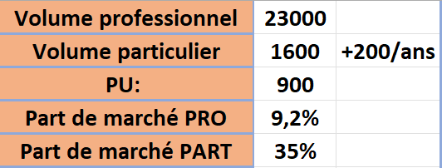
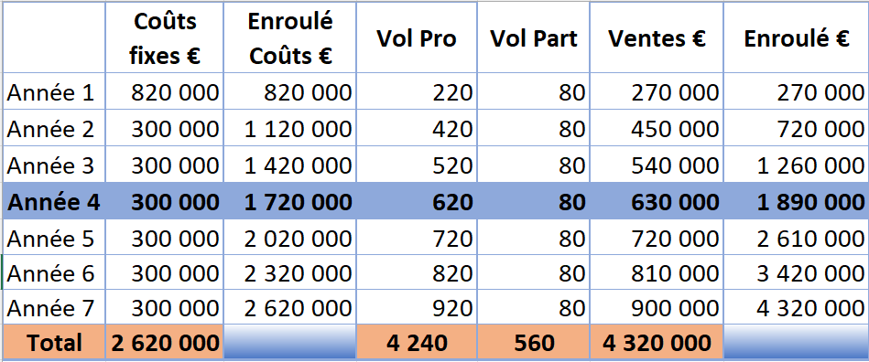
Business Plan (4/4)
Michka
Synthèse
Equilibre financier atteint en fin de 2ème année.
Retour sur investissement en fin de 4ème année

Slide 15
Synthèse Budget Prototype
Michka
Total des coûts Michka : 1 055€ TTC
Total des coûts matériels pour le développement : 4 370€ TTC
Total des coûts liés au serveur et à l'hébergement : 1 800€ TTC
Total des éléments supplémentaires : 17 510€ TTC
Enveloppe globale 24 735€ TTC

